Slide 1



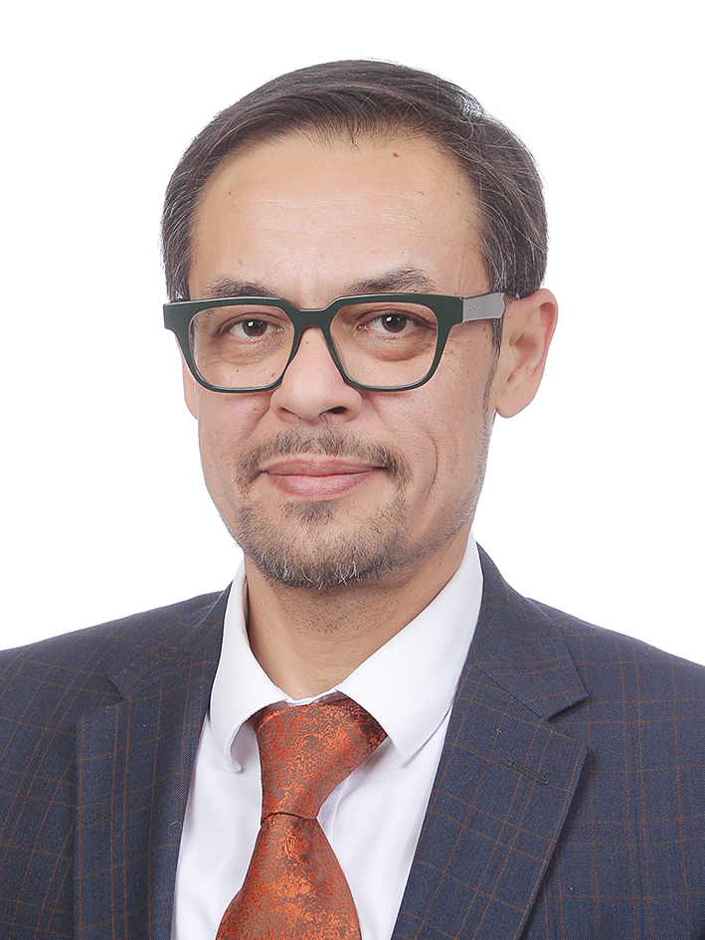
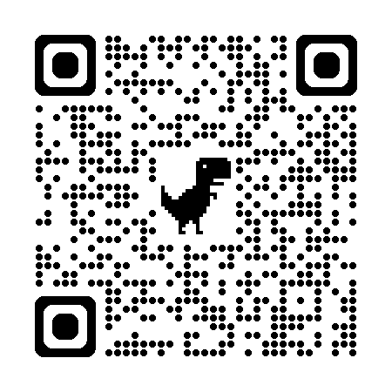
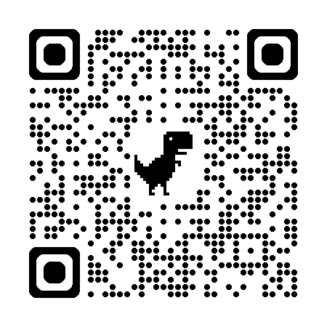
МЕТОДОЛОГИЯ ИССЛЕДОВАНИЯ И ЛЕГАЛТЕХ (ЮРИДИЧЕСКИЕ ТЕХНОЛОГИИ)
САИД ГУЛЯМОВ
Доктор наук, профессор, заведующий кафедрой киберправа, Ташкентский государственный юридический университет
WWW.GULYAMOV.ORG
WWW.CYBER-LAW.UZ

Slide 2
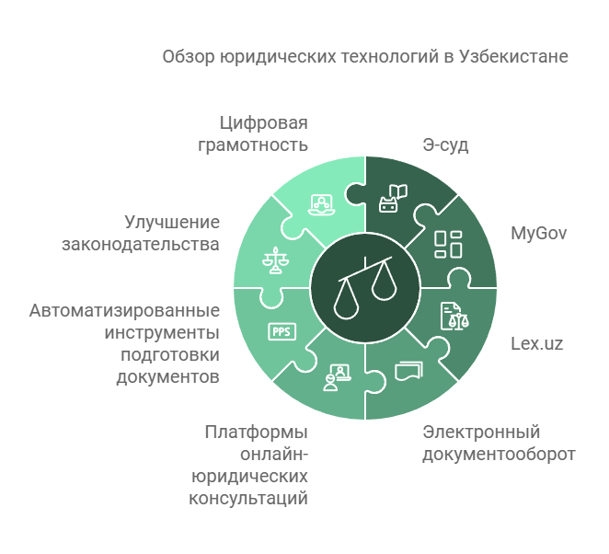
WWW.GULYAMOV.ORG

Slide 3
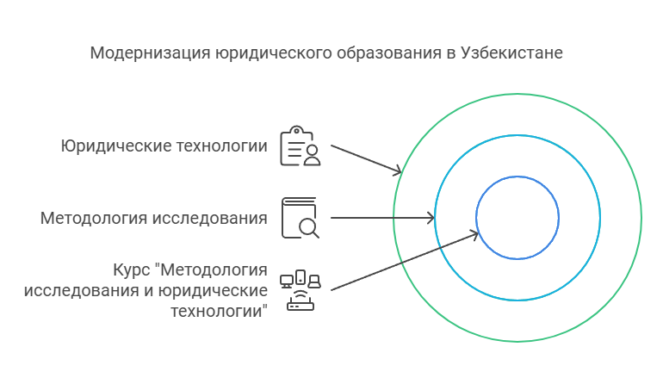
WWW.GULYAMOV.ORG

Slide 4
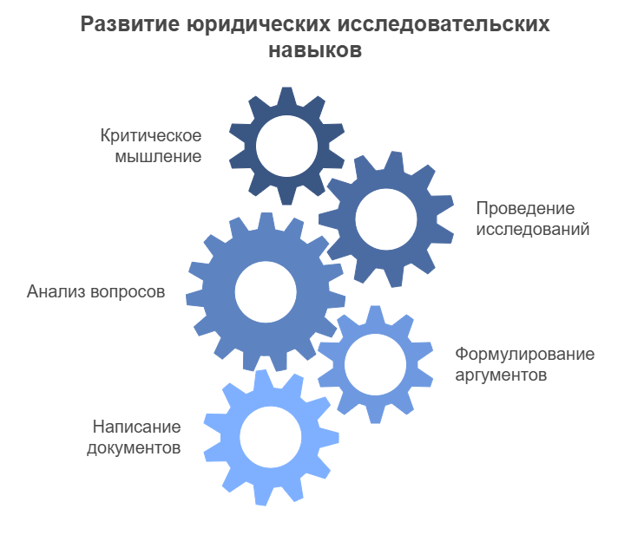
WWW.GULYAMOV.ORG

Slide 5
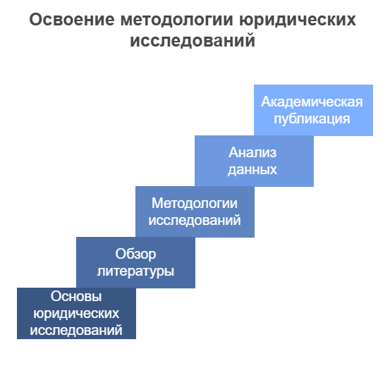
WWW.GULYAMOV.ORG

Slide 6
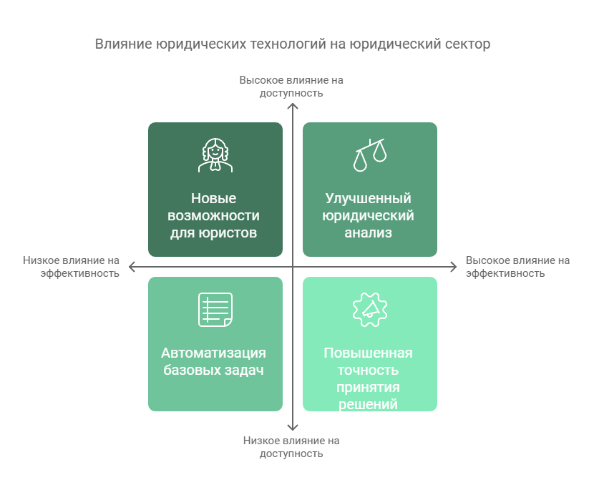
WWW.GULYAMOV.ORG

Slide 7
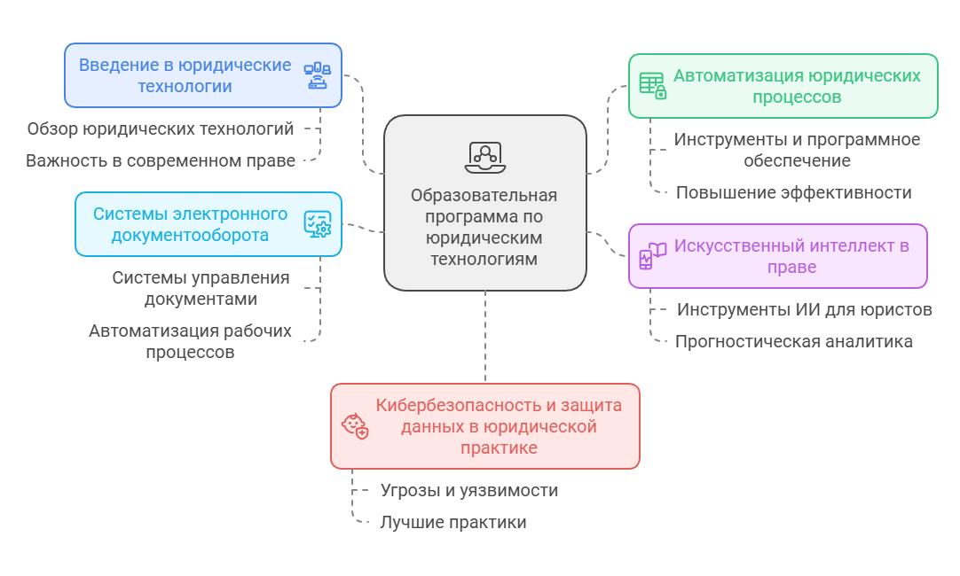
WWW.GULYAMOV.ORG

Slide 8
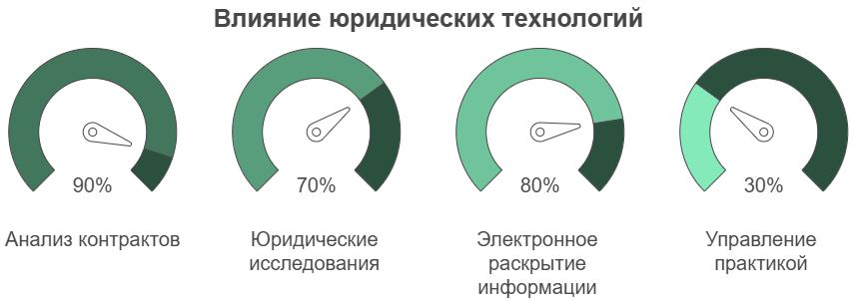
WWW.GULYAMOV.ORG

Slide 9
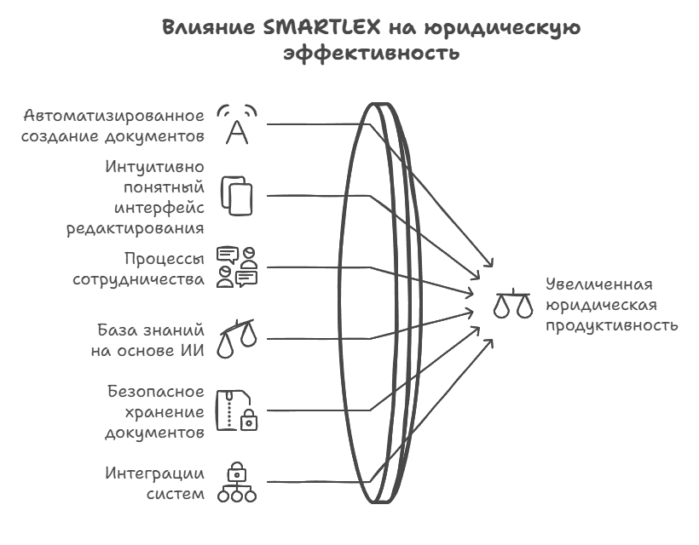
WWW.GULYAMOV.ORG

Slide 10
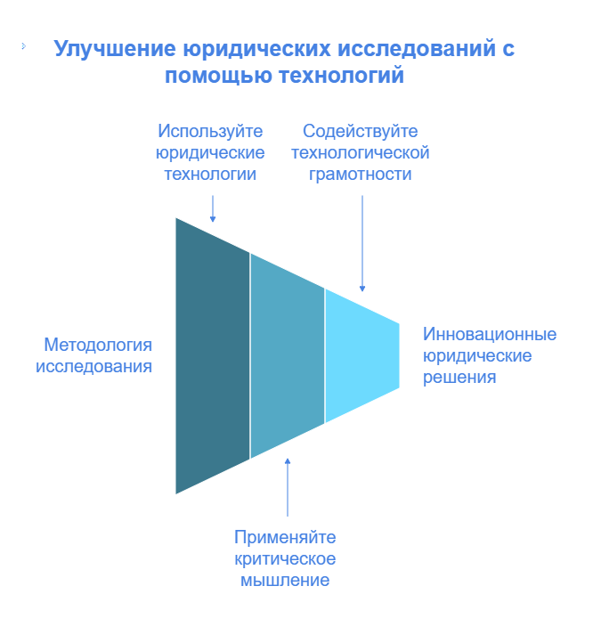
WWW.GULYAMOV.ORG

Slide 11
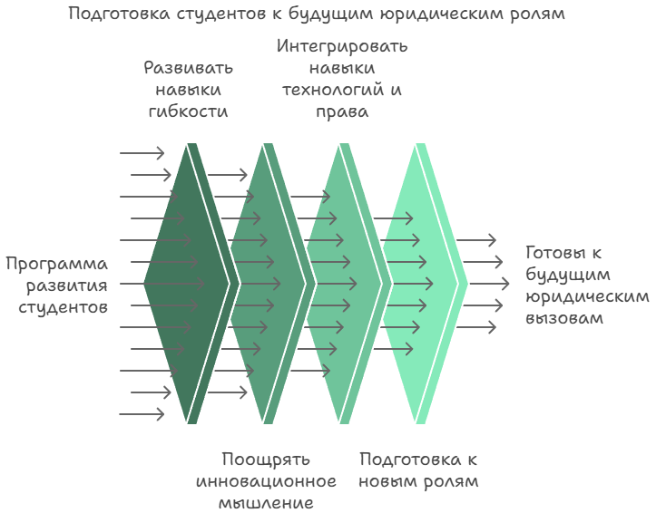
WWW.GULYAMOV.ORG

Slide 12
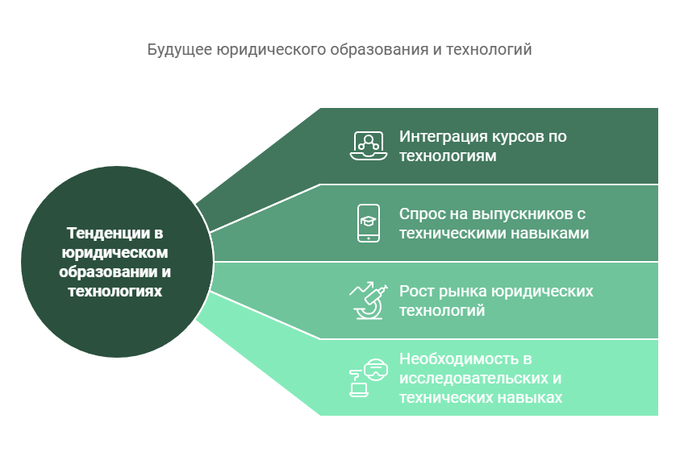
WWW.GULYAMOV.ORG

Slide 13
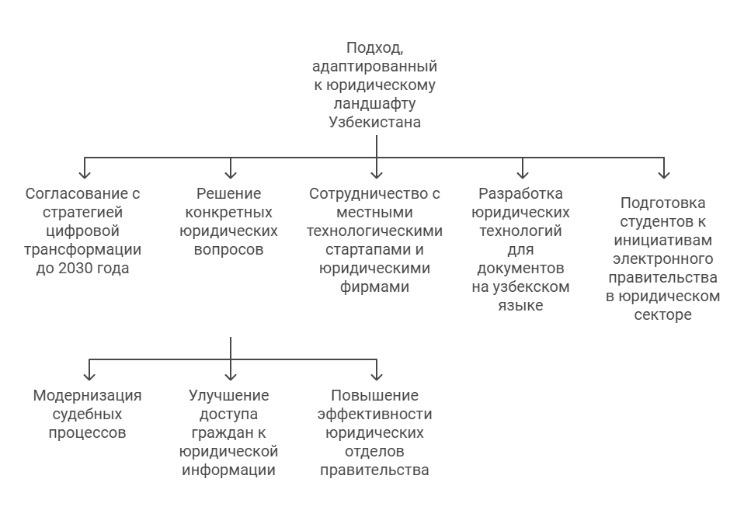
WWW.GULYAMOV.ORG

Slide 14
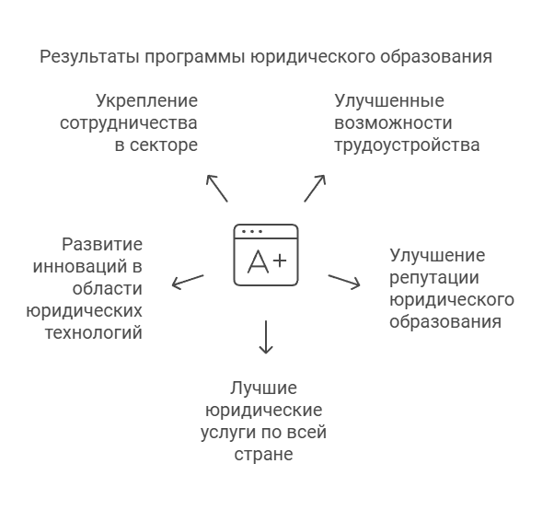
WWW.GULYAMOV.ORG

Slide 15
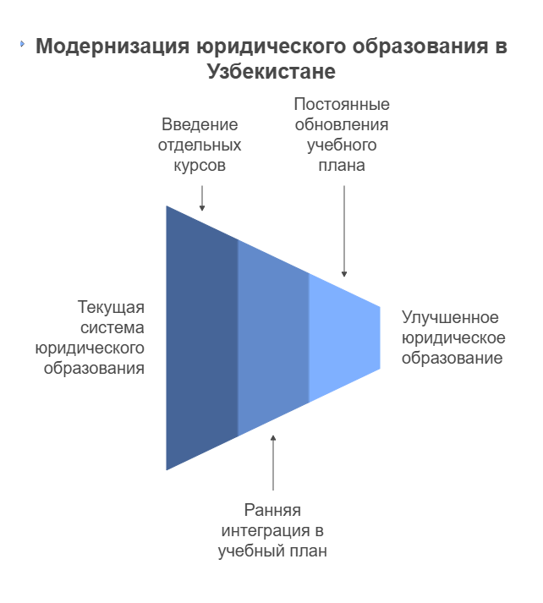
WWW.GULYAMOV.ORG

Slide 16
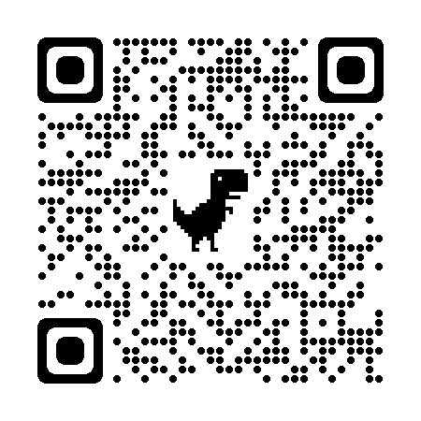


СПАСИБО ЗА ВНИМАНИЕ!

